Slide 1
第13 章 Java泛型与收集API
13.1 Java泛型
--Comparable<T>与Comparator<T>接口
13.2 Collection API简介
13.2.1 Collection接口
13.2.2 Set接口
13.2.3 List接口
13.3 Collections类
13.4 Map接口及实现层次

Slide 2
---参数化类型
13.1 Java泛型
【例13-1】
public class Example<T> {
//T为类型参数
private T obj; //定义泛型成员变量
public Example(T obj) {
this.obj = obj;
}
public T getObj() {
return obj;
}

Slide 3
【例13-1】续
public void showType() {
System.out.println("T的实际类型是: " +
obj.getClass().getName());
}
public static void main(String[ ] args){
Example<String> str=new
Example<String>("Generic class example!");
str.showType();
String s = str.getObj();
System.out.println("value= " + s);
}
}
在实例化时确定类型

Slide 4
泛型在使用中的规则和限制：
（1）泛型的类型参数只能是类类型（包括自定义类），不能是简单类型。
（2）泛型的类型参数可以有多个，如Map<K,V>。
（3）泛型的参数类型可以使用extends语句。例如，<T extends Number>，extends并不代表继承，它是类型范围限制，表示T≤Number。
（4）泛型的参数类型还可以是通配符类型。例如，ArrayList<? extends Number>，表示Number范围的某个类型，其中，“？”代表未定类型。
(5) 泛型的参数类型还可以使用super子句。例如，
<? super T>，表示T或者T的父类型。

Slide 5
泛型方法：与其所在的类是否泛型没有关系。 要定义泛型方法，只需将泛型参数列表置于返回值前。
public class ExampleA {
public <T> void f(T x){
System.out.println(x.getClass().getName());
}
public static void main(String[] args) {
ExampleA ea = new ExampleA();
ea.f(" ");
ea.f(10);
}
}
运行结果
java.lang.String
java.lang.Integer

Slide 6
class Example<T> { public String add(T a,T b) { return a.toString()+b.toString(); } } public class Test { public static void main(String[ ] args){ Example<String> x= new Example<String>(); System.out.println(x.add("123","543")); Example<Integer> y= new Example<Integer>(); System.out.println(y.add(12,25)); } }
写出程序运行结果
运行结果
123543 1225

Slide 7
13.1.2 关于Comparable<T>与Comparator<T>接口
Java提供了两个接口定义对数组或集合中对象进行排序，实现此接口的对象数组或列表可以通过Arrays.sort或Collections.sort进行自动排序。
1. Comparable<T>接口
Comparable<T>接口定义了如下方法：
int compareTo(T obj);
功能是将当前对象与参数obj进行比较，在当前对象小于、等于或大于指定对象obj时，分别返回负整数、零或正整数。

Slide 8
【例13-2】 让User对象按年龄排序
public class User implements Comparable<User> {
...... //省略属性、构造方法、toString方法
public int compareTo(User obj) {
return this.age - obj.age;
}
public static void main(String[ ] args) {
User[ ] users = { new User("张三", 30),
new User("李四", 20) };
Arrays.sort(users);
for (int i = 0; i < users.length; i++)
System.out.println(users[i]);
}
}
【运行结果】
李四: 20
张三: 30

Slide 9
2. Comparator<T>接口
Comparator<T> 接口中定义了如下方法：
int compare(T obj1, T obj2);
当obj1小于、等于或大于obj2时,分别返回负整数、零或正整数。
Comparator接口可以看成一种对象比较算法的实现，不妨称为“比较算子”，它将算法和数据分离。
Comparator接口常用于以下两种环境：
(1)类的设计师没有考虑到比较问题，因而没有实现Comparable接口，可以通过Comparator比较算子来实现排序而不必改变对象本身;
(2)对象排序时要用多种排序标准，比如升序、降序等，只要在执行sort方法时用不同的Comparator比较算子就可适应变化。

Slide 10
假设User类没有实现Comparable接口，可采用UserComparator比较算子提供的方法实现排序
public class UserComparator implements Comparator<User> {
public int compare(User obj1, User obj2) {
return obj1.name. compareTo(obj2.name);
}
public static void main(String[ ] args) {
User[ ] users = { new User("mary", 25),
new User("John", 40) };
Arrays.sort(users, new UserComparator( ));
// 用比较算子排序
for (int i = 0; i < users.length; i++)
System.out.println(users[i]);
}
}

Slide 11
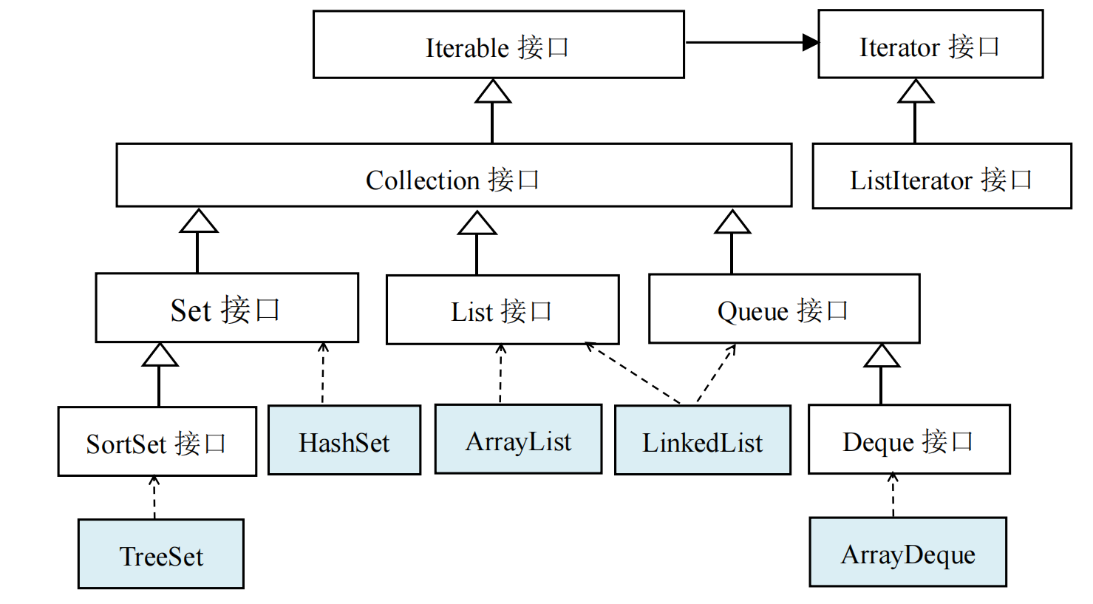
13.2 Collection API简介

Slide 12
Iterator接口
boolean hasNext()
判断容器中是否存在下一个可访问元素
Object next（）
返回要访问的下一个元素
void remove()
用于删除迭代子返回的最后一个元素。该方法只能在每次执行next()后执行一次

Slide 13
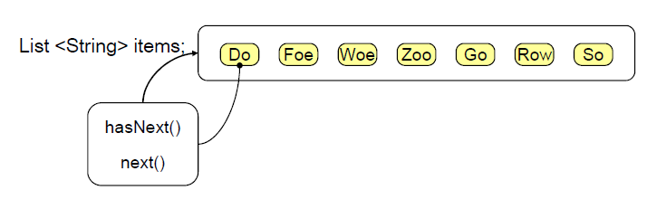
Iterators
for ( String str : items) System.out.print(str + ", ");
Iterator<String> iter = items.iterator();
while (iter.hasNext()){
String str = iter.next();
System.out.print(str + ", ");
}

Slide 14
（1）Collection接口
(whether it succeeded)
boolean add(Object o)
boolean contains(Object o)
boolean isEmpty()
Iterator iterator()
boolean remove(Object o)
int size()
Object[] toArray()
void clear()
(whether it removed an item)

Slide 15
13.2.2 Set接口
是数学上集合模型的抽象，特点有两个：一是不含重复元素，二是无序
13.2.3 List接口
类似于数学上的数列模型，也称序列。其特点是可含重复元素，而且是有序的。用户可以控制向序列中某位置插入元素。并可按元素的顺序访问它们。

Slide 16
例13-3 Set接口用法
import java.util.*;
public class TestSet {
public static void main(String args[]) {
Set<String> h = new HashSet<String>();
h.add("Str1");
h.add("good");
h.add("Str1");
h.add(new String("Str1"));
System.out.println(h);
}
}
Java 7可简写 <>
[good ,Str1]

Slide 17
表13-2 List<E>接口中定义的常用方法
方 法 | 功 能
void add(E elem) | 在尾部添加元素
void add(int pos, E elem) | 在指定位置增加元素
E get(int pos) | 获取指定位置元素
E set(int pos, E elem) | 修改指定位置元素
E remove(int pos) | 删除指定位置元素
int indexOf(Object obj, int start_pos) | 从某位置开始向后查找元素位置
int lastIndexOf(Object obj, int start_pos) | 从某位置开始由尾向前查找元素位置
ListIterator<E> listIterator() | 返回列表的ListIterator对象
(returns the item removed)

Slide 18
1．ArrayList类和LinkedList类
【例13-4】 ArrayList的使用
import java.util.*;
public class TestList {
public static void main(String args[ ]) {
ArrayList<Integer> a=new ArrayList<Integer>( );
a.add(new Integer(12));
a.add(new Integer(15));
a.add(23); //自动包装转换
System.out.println(a);
ArrayList<Double> b=new ArrayList<Double>( );
b.add(new Double(1.2));
b.add(new Double(2.45));
System.out.println(b);
}
}

Slide 19
在Java8中，允许通过Arrays.asList()方法快速得到一个列表，该方法的参数为可变长类型，但这样形成的列表中数据是固定不变的，不允许再对列表进行增删改操作。
List<String> list = Arrays.asList("A", "B", "C");
list.add("D"); //操作会出现运行异常
在Java9中，允许利用List接口的静态方法of()快速地构建List对象。但这样构建得到的列表的内容也是固定不变的。例如：
List<String> list = List.of("A", "B", "C");
类似地，Set接口也同样支持of()方法构建Set类型的集合。

Slide 20
【例13-5】 ArrayList和LinkedList的使用测试。
import java.util.*;
public class ListDemo {
static final int N = 50000;
static long timeList(List<Integer> st) {
long start = System.currentTimeMillis( );
for (int i = 0; i < N; i++)
st.add(0, new Integer(i));
return System.currentTimeMillis( ) - start;
}
public static void main(String args[ ]) {
System.out.println("time for ArrayList = " +
timeList(new ArrayList<Integer>( )));
System.out.println("time for LinkedList = " +
timeList(new LinkedList<Integer>( )));
}
}
修改为add(obj),如何?

Slide 21
写出程序运行结果
import java.util.*;
public class Test2 {
public static void main(String[ ] args){
ArrayList<Object> a=new ArrayList<Object>();
a.add(new Integer(12));
a.add("hello");
a.add(23);
Iterator p=a.iterator();
while (p.hasNext()) {
System.out.print(p.next());
}
}
}
运行结果
12hello23

Slide 22
13.2.4 Queue接口
Queue<E>接口定义的方法如下：
boolean add(E e)：添加元素至队列尾;
E element()：返回队列的队首元素，但元素保留在队列中;
boolean offer(E e)：添加元素至队列尾;
E peek()：返回队列的队首元素，但元素保留在队列中;
E poll()：返回队列的队首元素，且元素从队列删除;
E remove()：返回队列的队首元素，且元素从队列删除。
作为Queue接口的子接口，Deque接口定义了双端队列。ArrayDeque是Deque接口的一个实现类。

Slide 23
1. 堆栈
早期集合框架用Stack类描述堆栈,现在一般用ArrayDeque代替。
ArrayDeque<String> stack = new ArrayDeque<>();
stack.push("柚子"); //压栈
stack.push("橙子");
stack.pop(); //出栈
stack.push("梨子");
while (!stack.isEmpty())
System.out.print(stack.pop()+"；");
【运行结果】
梨子；柚子；

Slide 24
2. 队列(Queue)
队列（Queue）是先进先出的一种数据结构，它在一端（称为队尾）添加元素，而在另一端（称为队头）删除元素。ArrayDeque 也可以作为队列使用。
Queue<String> queue = new ArrayDeque<>();
queue.offer("苹果"); //进队
queue.offer("桃子");
queue.offer("香蕉");
while (!queue.isEmpty())
System.out.print(queue.poll()+"；"); //出队
【运行结果】
苹果；桃子；香蕉；

Slide 25
13.3 Collections类
它包含有针对Collection(收集)操作的众多静态方法
addAll(Collection<? super T> c, T... elements)： 将指定元素添加到指定收集中。
sort(List<T> list)： 根据元素的自然顺序对指定列表按升序进行排序。
sort(List<T> list, Comparator<? super T> c)： 根据指定比较器产生的顺序对指定列表进行排序。
max(Collection<? extends T> coll)：根据元素的自然顺序，返回给定收集的最大元素。
min(Collection<? extends T> coll)： 根据元素的自然顺序返回给定收集的最小元素。
disjoint(Collection<?> c1, Collection<?> c2)： 如果两个指定收集中没有相同的元素，则返回 true，否则返回false
frequency(Collection<?> c, Object o)：返回指定收集中等于指定对象的元素数。

Slide 26
【例13-6】 列表元素的排序测试
import java.util.*;
public class CollectionsTest {
public static void main(String[ ] args) {
List<String> mylist = new ArrayList<String>( );
for (char i = 'a'; i < 'g'; i++) {
mylist.add(String.valueOf(i));
}
Collections.addAll(mylist, "S", "12");
Collections.sort(mylist);
System.out.println(mylist);
Collections.sort(mylist, new Comparator1( ));
System.out.println(mylist);
}
}
自然排序
用比较算子排序

Slide 27
class Comparator1 implements Comparator<String> {
public int compare(String s1, String s2) {
s1 = s1.toLowerCase( ); //字符串全部字符换小写
s2 = s2.toLowerCase( );
return s1.compareTo(s2);
}
}
【运行结果】
[12, S, a, b, c, d, e, f]
[12, a, b, c, d, e, f, S]

Slide 28
例13-7 在列表中去掉有重复的元素
设计一个方法remDup,返回子列表，只包含原来列表中不重复出现的那些元素。例如，原来列表中有：“cat”, “cat”, “panda”, “cat”, “dog”, “elephant”, “dog”, “lion”, “tiger”, “panda”, 和 “tiger” ,方法返回结果中只有 “elephant”, “lion”.
注意：方法返回新列表，不修改来自方法参数的列表的内容， remDup 方法也可用于integer 类型元素.

Slide 29
public static <E> List<E> removeDup(List<E> me){
List<E> r = new ArrayList<E>();
//存放求解结果的列表
for (int i=0; i<me.size(); i++){
E x = me.get(i); //获取第i个元素
if ( Collections.frequency(me,x)==1)
//是否出现频度为1
r.add(x);
}
return r; //返回求解结果
}

Slide 30
public static void main(String args[]){
// 以下测试串类型数据
List<String> you=new ArrayList<String>();
Collections.addAll(you, "cat", "cat", "panda", "cat", "dog", "elephant", "dog", "lion", "tiger", "panda", "tiger");
System.out.println(remDup(you));
//以下测试整数
List<Integer> you2=new ArrayList<Integer>();
Collections.addAll(you2, 1,11,1,15);
System.out.println( remDup(you2) );
}
}

Slide 31
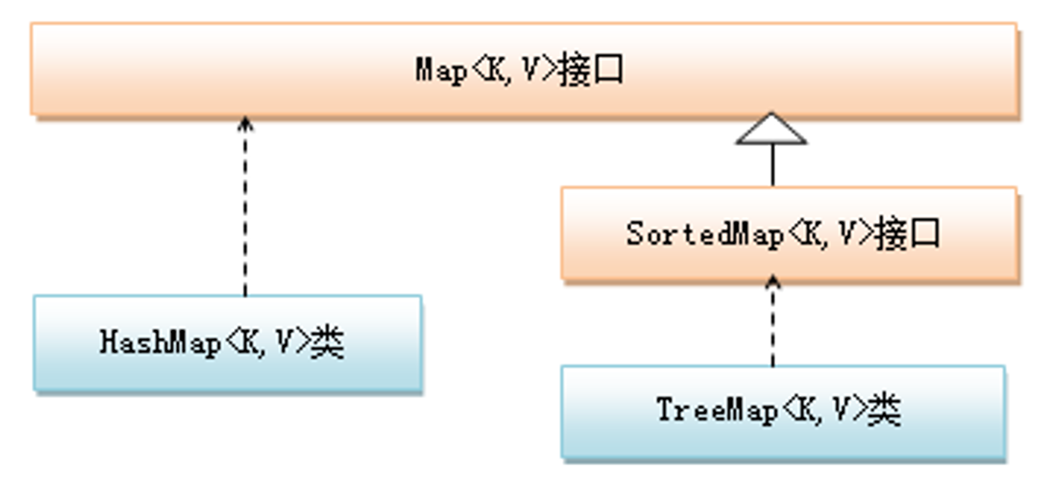
13.4 Map接口及实现层次

Slide 32
Map中实际上包括了关键字、值以及它们的映射关系的集合，可分别使用如下方法得到：
public Set<K> keySet()：关键字的集合。
public Collection<V> values()：值的集合。
public Set<Map.Entry<K,V>> entrySet()：关键字和值的映射关系的集合。
Key | Value
name | 张三
age | 25
sex | 男
… | …

Slide 33
Map中还定义了对Map数据集合的操作方法
public void clear(): 清空整个数据集合；
public V get(K key):根据关键字得到对应值；
public V put(K key,V value):加入新的“关键字-值”；
public V remove(Object key):删除Map中关键字所对应的映射关系；
public boolean equals(Object obj): 判断Map对象与参数对象是否等价，两个Map相等，当且仅当其entrySet()得到的集合是一致的。
public boolean containsKey(Object key)：判断在Map中是否存在与关键字匹配的映射关系。
public boolean containsValues(Object value)：判断在Map中是否存在与键值匹配的映射关系。

Slide 34
实现Map接口的类有很多，其中最常用的有HashMap和HashTable,两者使用上的最大差别是HashTable是线程访问安全的。HashTable还有个子类Properties，关键字和值只能是String,经常被用来读取配置信息。

Slide 35
例13-8 Map接口的使用
Map<String,Object> m = new Hashtable<>();
m.put("name","张三");
m.put("age",20);
m.put("sex",Sex.男);
m.put("name", "李四");
System.out.println(m.get("name"));
System.out.println(m.keySet());
System.out.println(m.values());
关键词重复则修改
李四
[sex, name, age]
[男, 李四, 20]

Slide 36
也可以按以下方式给map赋初值
Map<String, String> m = new HashMap<String, String>( )
{
{
put("张三", "2003011");
put("李四", "2003012");
put("王五", "2003013");
put("张三", "2004101");
} };
对应内嵌类类体
初始化代码块
前面的list赋初值也可以如此：
List list = new ArrayList<String>() { { add("A"); add("B"); }} ;

Slide 37
♣ 项目
利用Map存储颜色与串的对应关系，编写一个窗体应用，在窗体中安排若干获取颜色的按钮，按钮名称与Map中颜色串名称一致，点击按钮，则窗体的背景色设为指定的颜色。
Map<String,Color>中含红色、绿色、蓝色、黄色、白色、橙色等。
编写一个学生成绩分析程序，学生成绩由文件输入获取，每个学生成绩包括学号、姓名、数学、物理、英语。一个学生数据占1行。数据导入到数组列表中。
按总分由高到低排序输出；
统计数学不及格学生人数。
利用随机函数产生20个10～90之间的不重复整数。将这些数放到数组列表中，最后对列表排序输出。

